Slide 1
Нурофен взрослый снизился в 2013 на -6%
Чистая выручка
-22%
-6%
Доля % в портфеле Нурофен
34%
17%
67%

Slide 2
Нурофен взрослый без Плюса в 2013 +19%
Задача: перекрыть отсуствие Плюса в 2014 г.
Чистая выручка (NR)
+19%
+54%
+69%
40%
22%
8%
11%
9%
Доля % в портфеле Нурофен
12%
9%
7%
4%
23%
25%
12%

Slide 3

Нурофен взрослый* опережает рост рынка анальгетиков*
рынок
рынок
* без кодеина

Slide 4
Нурофен №2 на рынке анальгетиков с растущей долей
Анальгетики без кодеина, доля %, рубл.
Задача: продолжить уверенный рост доли в 2014г.

Slide 5

Стратегия 2014
Цель
Рост доли рынка Нурофен в категории анальгетиков
Стратегия
Играть и выигрывать в 2х основных типах боли
Инструменты
№1 на ТВ с фокусом на сообщении про быстрое действии преперата
Инициативы для развития бизнеса: проект со звездой Леди Н, головная боль напряжения
Запуск новинок: Экспресс Леди, Экспресс Форте
Лояльность профессиналов: конференции, публикации, ежедневная работа с врачами/фармацевтами
Notes:
наращивать капитал бренда - основание для предпочтения его потребителями

Slide 6

Непрерывный фокус на Экспресс капсулах в течение всего года

Slide 7
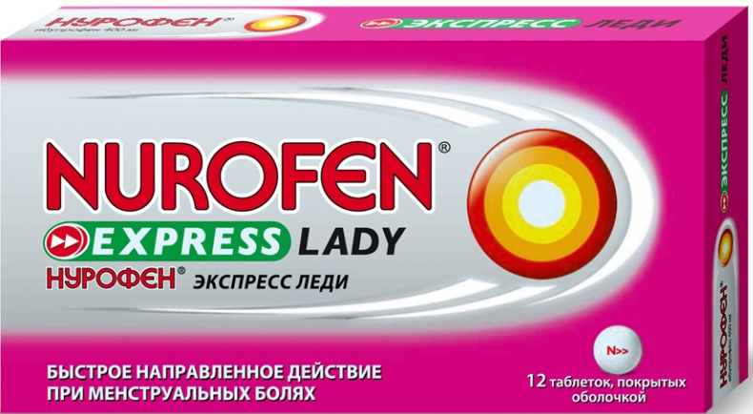

Нурофен Экспресс Леди
специально для девушек в «эти» дни!

Slide 8

Проблема периодической боли
Более 50% девушек испытывают периодическую боль*
В большинстве случаев периодическая боль приводит к нарушению социальной и повседневной активности*
* Dawood MY. Primary Dysmenorrhea. Advances in Pathogenesis and Management. Obstet Gynecol 2006;108:428–41.

Slide 9
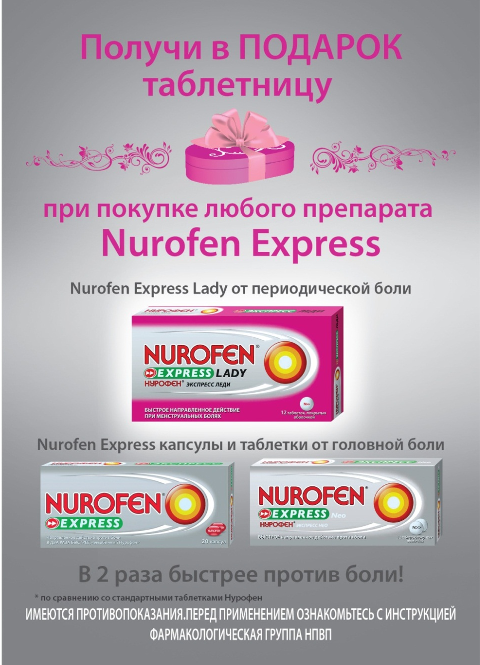
Подарок за покупку
5 000 аптек апрель - май

Slide 10
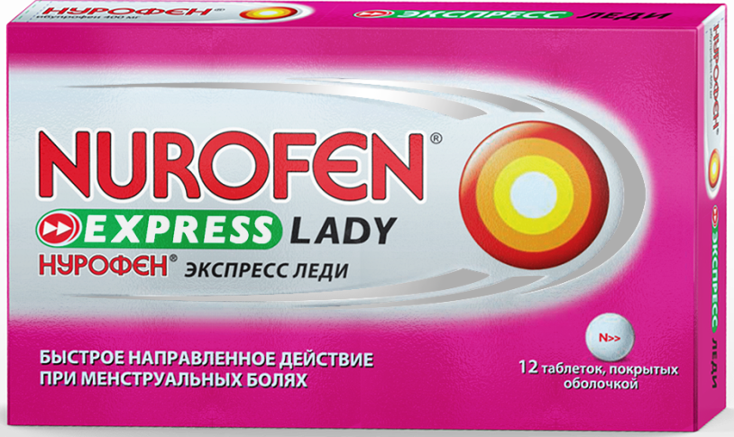
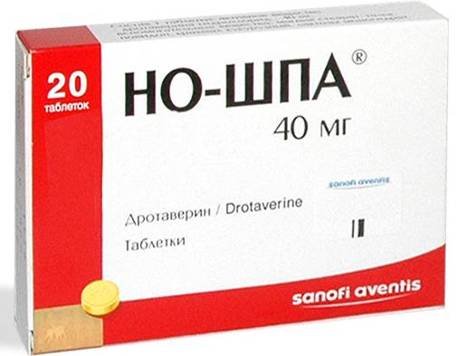
Но-шпа - основной конкурент Нурофен в сегменте периодической боли
Существует традиционное мнение, что периодическая боль вызвана спазмом, поэтому большинство девушек принимают спазмолитики (дротаверин)
Notes:
распространенным средством от менструальной боли принято считать спазмолитики. Дело в том, что существует традиционное мнение, что периодическая боль вызвана спазмом. На самом деле спазм, как и другие симптомы дисменореи, возникает в результате выработки простагландинов. А спазмолитики лишь симптоматически уменьшают спазм миометрия, не снижая избыточный уровень простагландинов. Поэтому по международным стандартам препаратами первого выбора при первичной дисменореи считаются все-таки НПВС3

Slide 11


Переключение потребителей с Ношпы на Нурофен – наш потенциал
1,7% доли рынка
2013
2014 прогноз

Slide 12

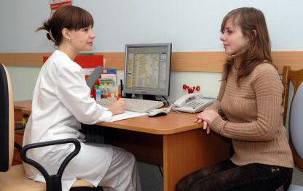
Детейлинг: ключевые сообщения
Фармацевты
май – июнь 1 КС
Гинекологи
май – август 1 КС
Нурофен Экспресс Леди эффективнее, чем спазмолитики при лечении дисменореи
Нурофен Экспресс Леди- «золотой стандарт» в лечении первичной дисменореи

Slide 13


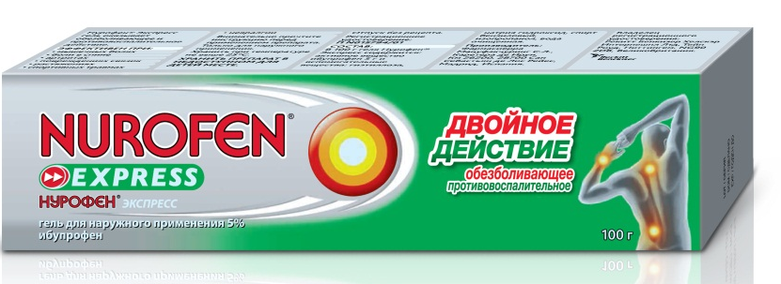
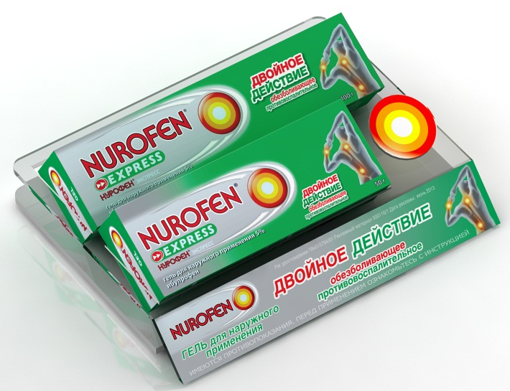
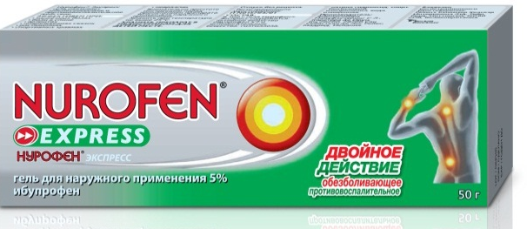
Перезапуск упаковки геля
Новое название – Нурофен Экспресс
Новый дизайн – визуализация применения
Новое сообщение – двойное действие
Сентябрь 2014

Slide 14
Задачи на первое полугодие
Быстрое построение дистрибуции Нурофен Экспресс Леди
Донести информацию о преимуществе Нурофен Экспресс Леди до врачей и фармацевтов
Непрерывный фокус на линейке Экспресс – постоянное наличие на полке (капсулы и таблетки)
Обеспечить максимальную представленность геля 50г и 100г на полке средств для наружного применения

